Slide 1
স্বাগতম

Slide 2
মোঃ জাকির হোসেন
এম.এসসি (গণিত).এম.এড
প্রধান শিক্ষক
পাথালিয়া কে. এ. উচ্চ বিদ্যালয়
কালিহাতী, টাঙ্গাইল।
মোবাইল : ০১৭১৬০১৯৯৮০
E-mail : zhossain20@gmail.com
শ্রেণি : ৬ষ্ঠ
বিষয় : কৃষি শিক্ষা
অধ্যায় : পঞ্চম (পাঠ-৩)
সময় : ৫০ মিনিট
তারিখ : ………...

Slide 3
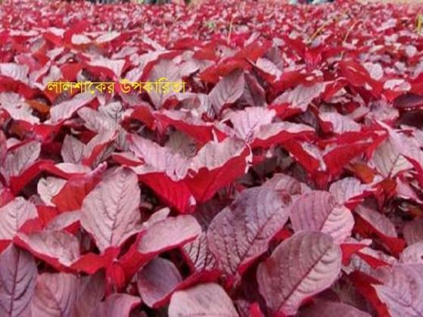
নিচের চিত্রটি লক্ষ করি

Slide 4
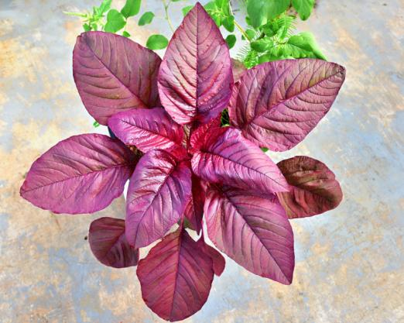
লাল শাক উৎপাদন পদ্ধতি

Slide 5
পাঠ শেষে শিক্ষার্থীরা…
১। লালশাক উৎপাদনের মাটি ও জাত সম্পর্কে বলতে পারবে।
২। লালশাক উৎপাদনে জমি তৈরি সম্পর্কে বর্ণনা করতে পারবে।
৩। লালশাকের বীজ বপন ও আন্তঃপরিচর্যা পদ্ধতি ব্যাখ্যা করতে পারবে।
৪। লালশাকের ফসল সংগ্রহ ও ফলন সম্পর্কে বর্ণনা করতে পারবে।

Slide 6
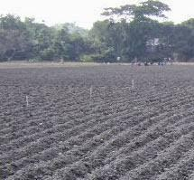
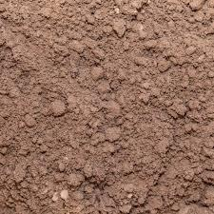
মাটি
দোআঁশ মাটি
বেলে-দোআঁশ মাটি
দোআঁশ ও বেলে-দোআঁশ মাটি লালশাক চাষের জন্য উত্তম।

Slide 7
একক কাজ
কোন মাটিতে লালশাক ভাল জন্মে?

Slide 8
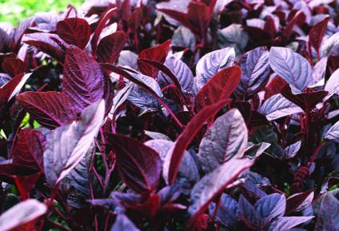
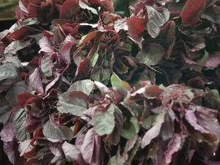
লালশাকের উন্নত দুটি জাত
আলতাপাটি
বারি লালশাক-১

Slide 9
জোড়ায় কাজ
লালশাকের উন্নত জাত দুইটি কী কী? তাদের বৈশিষ্ট্য লিখ।

Slide 10
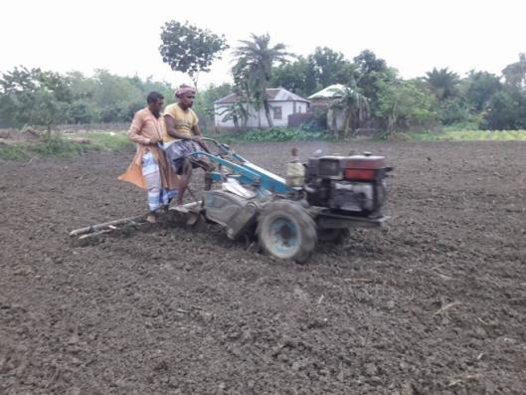
জমি তৈরি
বীজ বপনের পূর্বে ৪-৫টি চাষ ও মই দিয়ে জমি ঝুরঝুরা করে তৈরি করতে হয়।

Slide 11
সার প্রয়োগ
সারের নাম | পরিমাণ প্রতি শতকে | প্রয়োগের সময়
গোবর সার | ৪০ কেজি | শেষ চাষের সময়
ইউরিয়া | ৪০০ গ্রাম | শেষ চাষের সময়
টিএসপি | ৩০০ গ্রাম | শেষ চাষের সময়
এমওপি | ২৫০ গ্রাম | শেষ চাষের সময়
চারা গজানোর ৭দিন পর শতক প্রতি ৪০০ গ্রাম ইউরিয়া উপরি প্রয়োগ করে
মাটির সাথে মিশিয়ে দিতে হয়।

Slide 12
দলীয় কাজ
লালশাকের জমিতে কখন , কী পরিমাণ ও কোন ধরনের সার প্রয়োগ করতে হবে বর্ণনা কর।

Slide 13
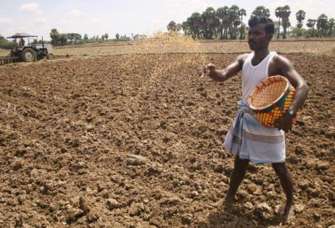
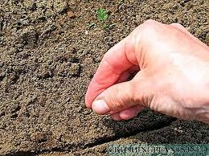
বীজ বপন
লালশাকের বীজ ছিটিয়ে ও সারিতে বপন করা যায়।

Slide 14
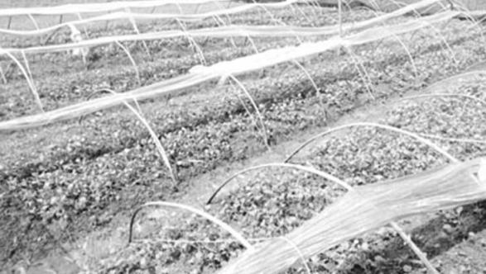
প্রতি শতক জমিতে বীজ লাগে ১০ গ্রাম
বর্ষার সময় চাষ করলে ১ মিটার চওড়া এবং ১৫ সেমি উচু বেড করে বীজ বপন করতে হয়। দুই বেডের মাঝে ৩০ সেমি সেচ নালা রাখতে হয়।

Slide 15
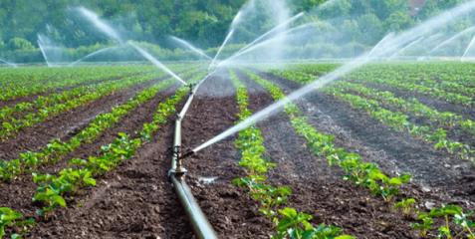
আন্তঃপরিচর্যা
বীজ বপনের মাটিতে জো না থাকলে সেচ দিতে হয়।

Slide 16
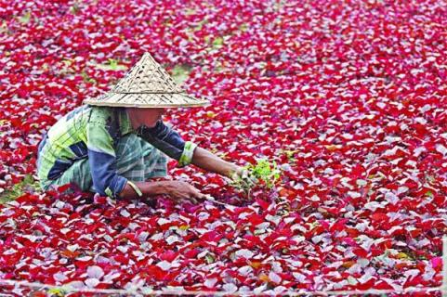
বীজ গজানোর এক সপ্তাহ পর ৫সেমি অন্তর অন্তর গাছ রেখে অন্যান্য গাছ তুলে পাতলা করতে হবে। নিড়ানি দিয়ে আগাছা পরিস্কার করতে হবে।

Slide 17
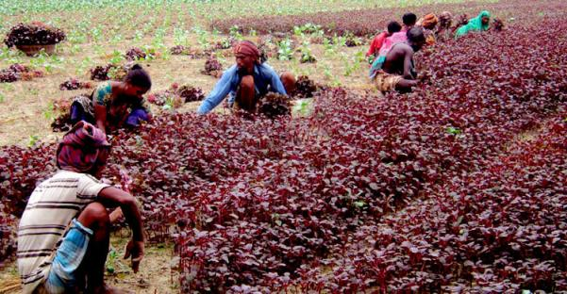
ফসল সংগ্রহ
বীজ বপনের ২০-২৫ দিনের মধ্যে লালশাক সংগ্রহ শুরু করা যায়।

Slide 18
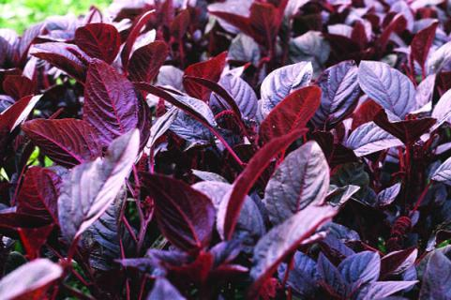
ফলন
উন্নত পদ্ধতিতে চাষ করলে প্রতি শতক জমিতে ৪৫-৫৫ কেজি লালশাক পাওয়া যায়।

Slide 19
মূল্যায়ন
১। লালশাকের উন্নত জাত দুটি কী কী?
২। লালশাকের বীজ বপনের পূর্বে জমিতে কয়টি চাষ দিতে হয়?
৩। বীজ বপনের কতদিন লালশাক সংগ্রহ করা যায়?
৪। প্রতি শতক জমি থেকে লালশাকের কি পমিাণ ফলন পাওয়া যায়?

Slide 20
বাড়ির কাজ
পাঁচ শতক জমিতে লালশাক চাষের জন্য কী কী কৃষি উপকরণ প্রয়োজন হয়, তার একটি তালিকা তৈরি কর।

